Slide 1

Filtru Trece-Jos RC
Nicoară Paul-Nicolae
Grupa 2124

Slide 2

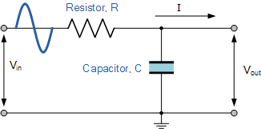
Scurtă descriere
Filtru „trece – jos” – este filtrul care permite să treacă neatenuat sau foarte puţin atenuat semnalele cu frecvenţe sub o anumită valoare numită frecvenţă de tăiere. Semnalele cu frecvenţe mai mari decât frecvenţa de tăiere sunt atenuate foarte puternic.

Slide 3

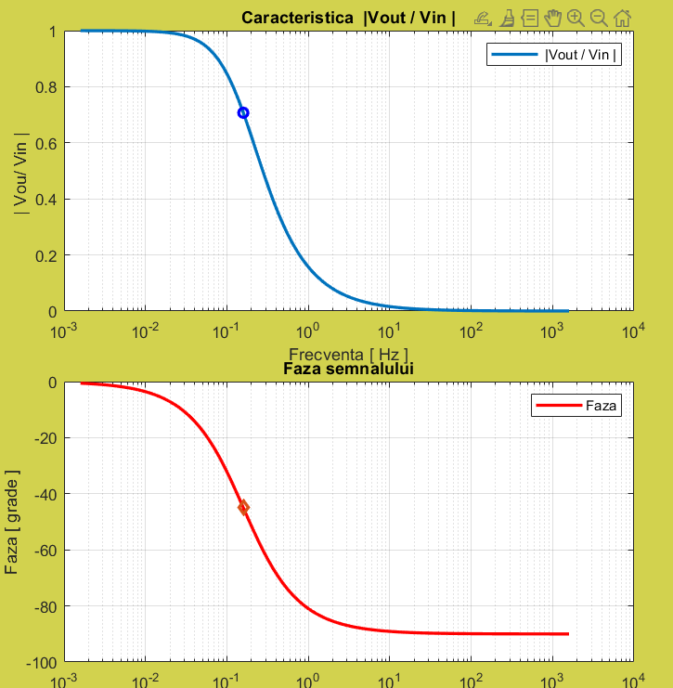

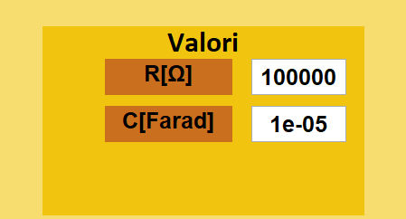
Proiect
Proiectul urmărește :
1. Modificarea caracteristiicii de transfer și fază a acestui filtru, după schimbarea valorilor rezistenței și condensatorului.

Slide 4
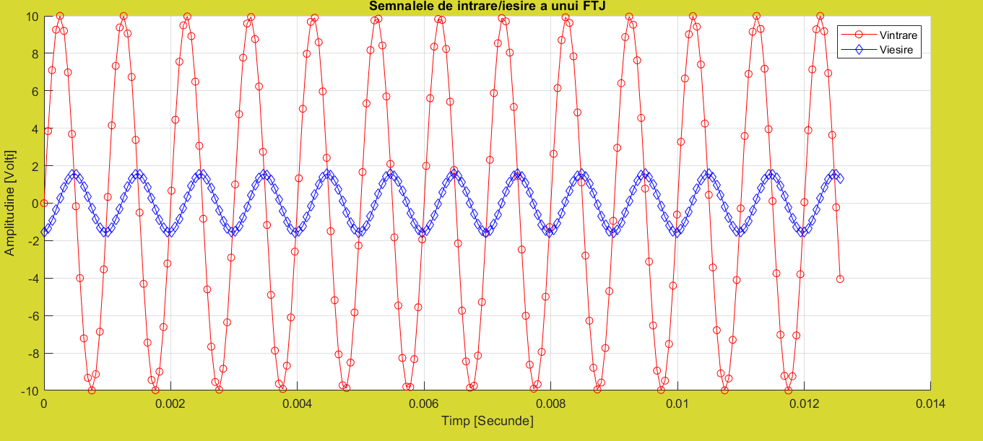
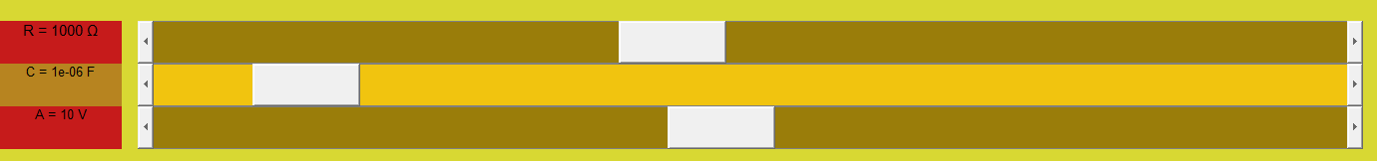
Proiect
2. Vizualizarea semnalului de intrare/ ieșire dupa modificarea rezistenței, capacității și amplitudinii

Slide 5

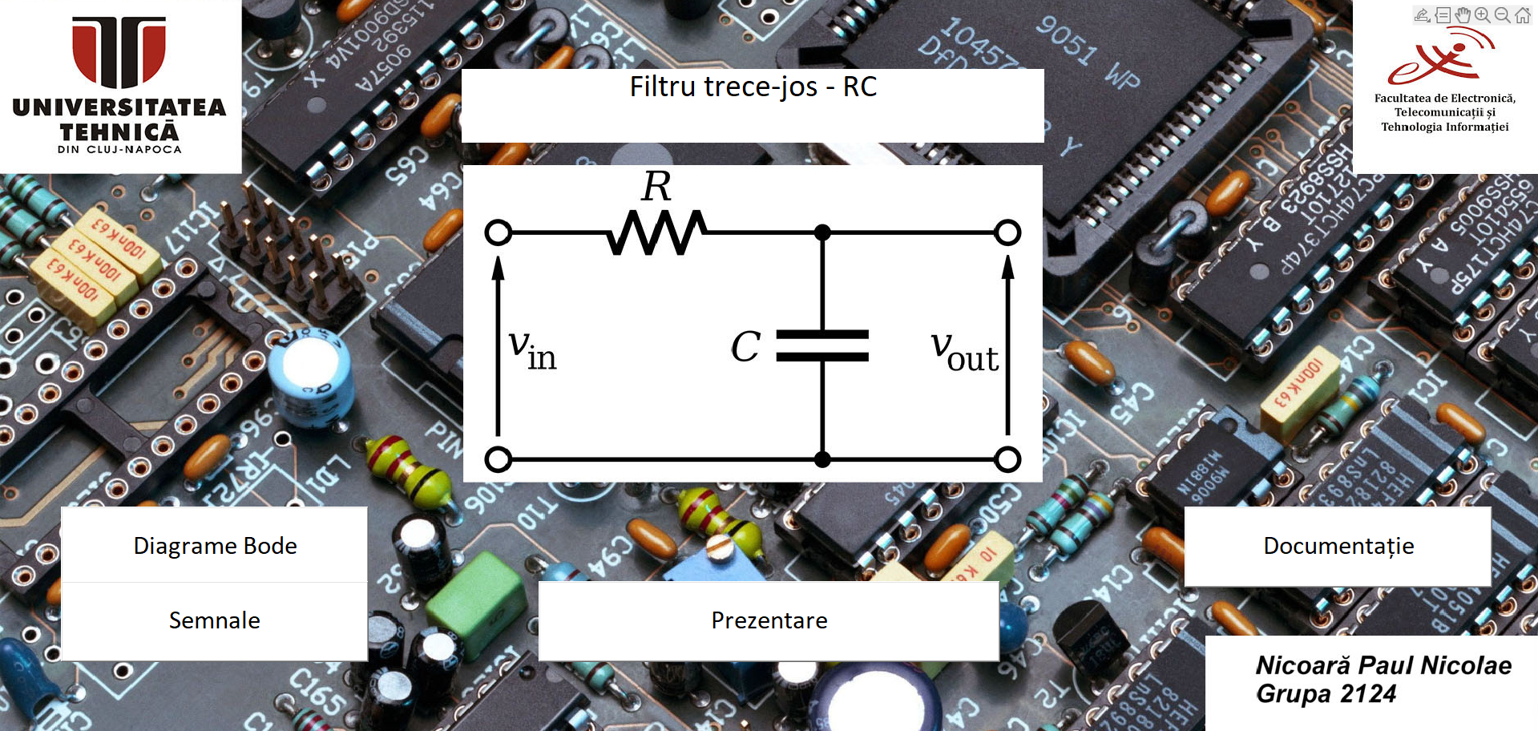
Utilizare interfață
Deschide prezentarea PowerPoint
Deschide fereastră nouă cu caracteristica de transfer + fază
Deschide fereastră nouă cu semnalele de intrare și ieșire
Deschide documentația proiectului

Slide 6
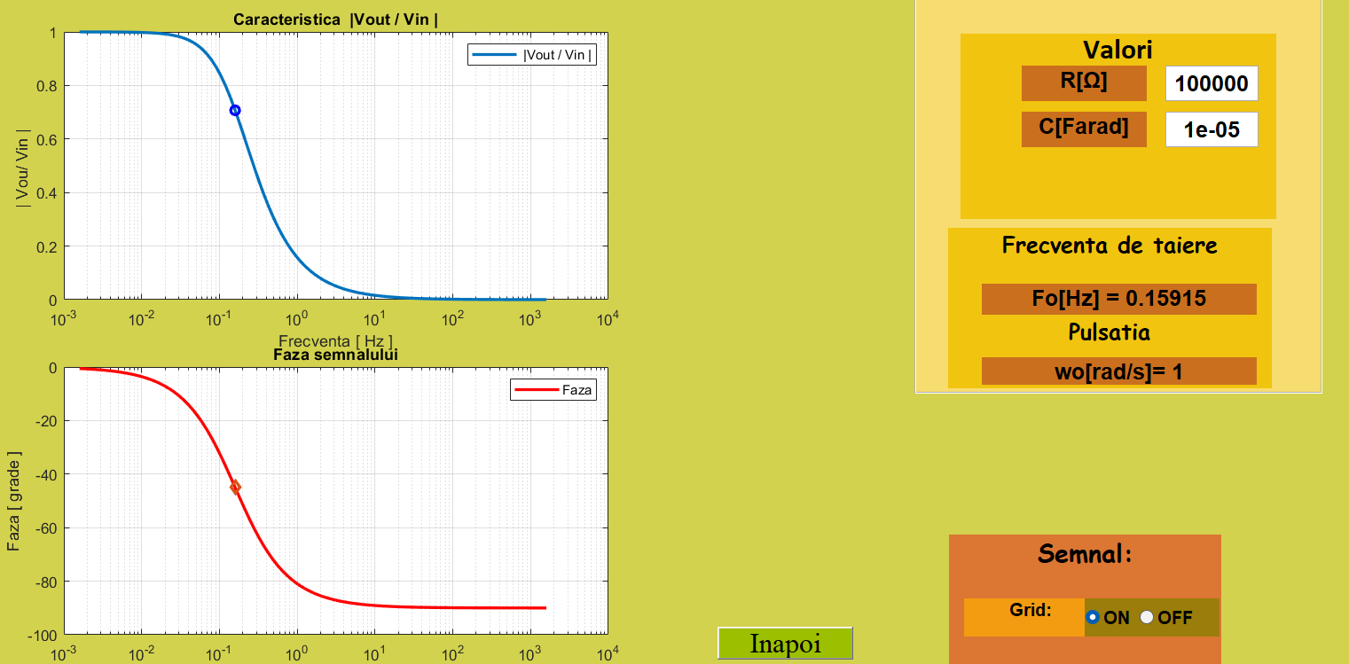
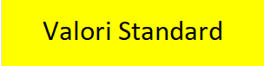
Valori editabile
Calcule
Caracteristica de transfer + fază
Tabel valori
Revenire la meniul
initial
Grid on sau off pentru grafice

Slide 7
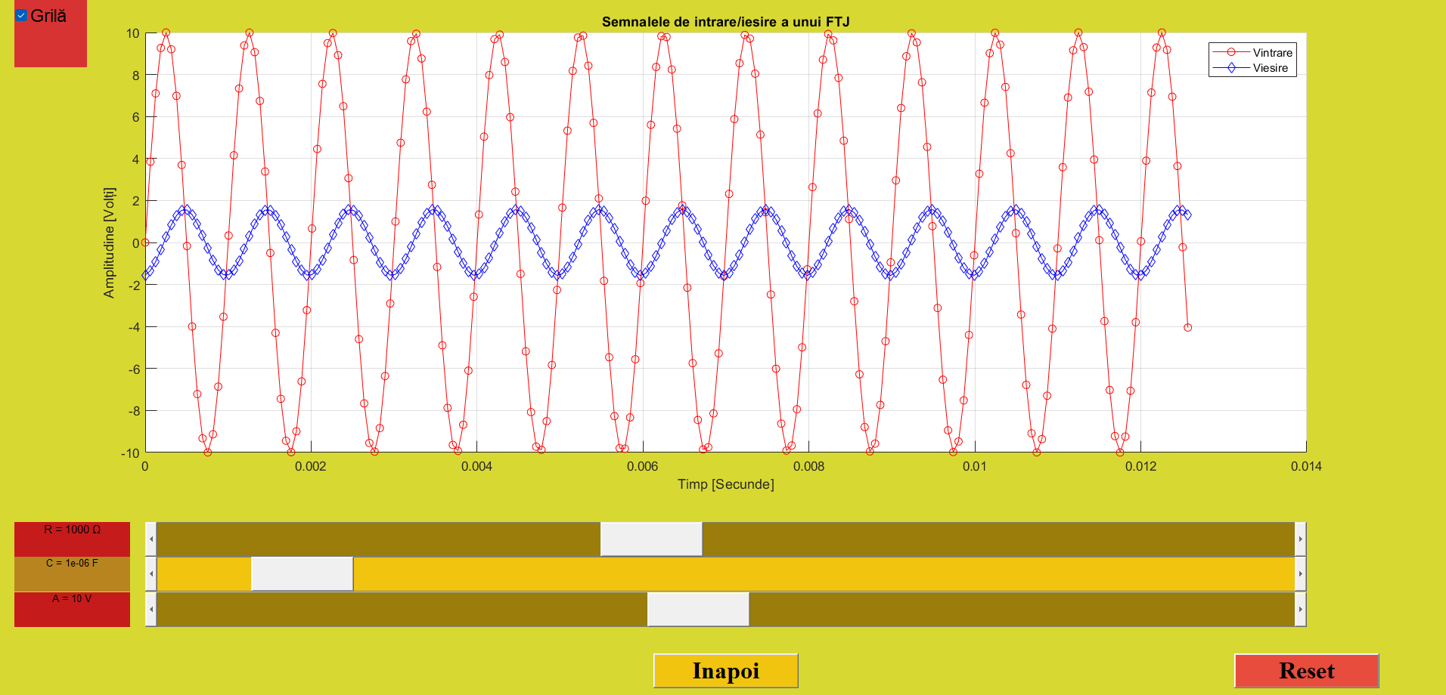
Grilă on sau off
Semnalul în funcție de valori
Slidere pentru R,C,A.
Revenire la meniul principal
Revenire la valorile initiale

Slide 8

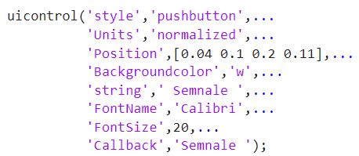
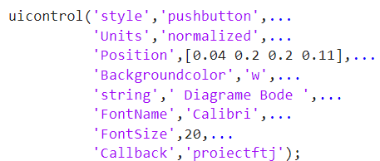
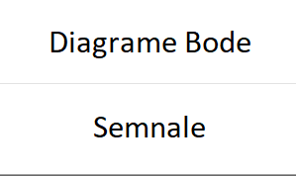
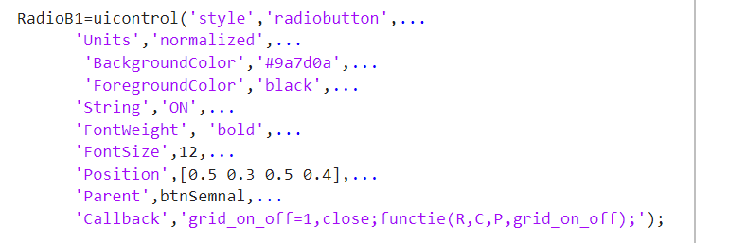

Tipuri de butoane folosite
Pushbutton
Radiobutton

Slide 9
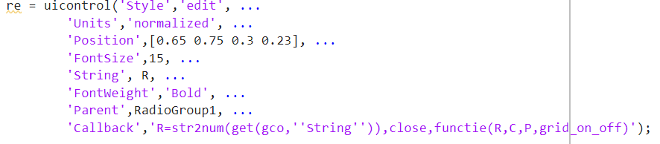

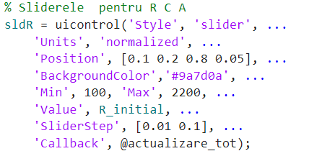
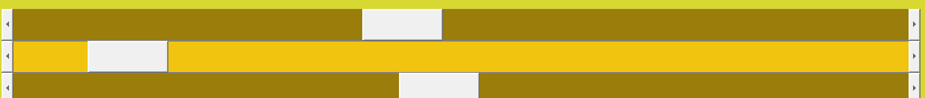
Tipuri de butoane folosite
Edit
Slider

Slide 10

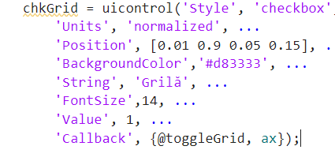
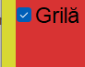
Tipuri de butoane folosite
Checkbox

Slide 11

Vă mulțumesc!!!

